Slide 1
ICSC_progetto_comunicazione**
Spoke 3 - Astrophysics and Cosmos Observations - WP4
Cristina Knapic
Spoke 3 General Meeting
12-14 Giugno 2023
Dipartimento di Fisica e Astronomia – Università di Catania
Centro Nazionale di Ricerca in High-Performance Computing, Big Data and Quantum Computing
Missione 4 • Istruzione e Ricerca
Notes:
‹#›

Slide 2
Summary
Ambito progettuale
Obiettivi del WP4
Azioni
Interazioni con gli altri WP (interfaces)
Stato delle attività
Personale
Gruppi tematici
Innovation Grant
Hardware
Data management plan
Centro Nazionale di Ricerca in High-Performance Computing, Big Data and Quantum Computing
Missione 4 • Istruzione e Ricerca

Slide 3
Ambito progettuale
Porting e ottimizzazione di codici già in produzione (HPC, GPUs, ARM ecc).
Selezione, Analisi e Test di codici, algoritmi e programming models
Sviluppo Software, Refactoring e Ottimizzazione
Innovazione verso l’Exascale
Progettazione di soluzioni per nuove architetture
Sviluppo o trasferimento di sezioni computazionalmente intensive di codici del dominio astrofisico
Utilizzo di metodologie basate sul co-design
Soluzioni avanzate di Intelligenza Artificiale e Visualizzazione per il Big Data
Requirements per la comunità A&C e metodi innovativi di ML
HPC/Cloud Visualization Services
Framework innovativi per il Big Data Challenge (FAIR e Open Science)
Big Data Management
Storage (soluzioni innovative per l’I/O)
Archiving (FAIR)
Ambiente integrato di tools di supporto per uno sviluppo efficiente di codice e tecniche di computazione e archiviazione
Collaborative software and CI/CD techniques
architettura interoperabile
deployment di servizi e HPC/Cloud integration
Centro Nazionale di Ricerca in High-Performance Computing, Big Data and Quantum Computing
Missione 4 • Istruzione e Ricerca

Slide 4
Overall objectives for WP4
Objective 2. Big data processing and visualization, via adopting innovative approaches (e.g. Artificial Intelligence, inference via Bayesian statistics) for the analysis of large and complex data volumes and for their exploration (e.g. in-situ visualization), capable of efficiently exploiting HPC solutions.
Objective 3. High Performance storage, Big Data management, and archiving applying the Open Science principles and implementing them in the Big Data Archives. Experimenting and adopting novel technologies and computational approaches for fast and scalable I/O
ACO-S will promote the FAIRness of the research outputs and services across research communities involved in the project. WP0 and WP4 will ensure that the FAIR principles are fully endorsed and implemented in the Spoke activity. In particular, WP4 will evaluate the services proposed in the technical WPs and propose guidelines to improve the FAIRness of the data and research output of the project
Centro Nazionale di Ricerca in High-Performance Computing, Big Data and Quantum Computing
Missione 4 • Istruzione e Ricerca

Slide 5
Obiettivi del WP4
Supporto alla organizzazione dei dati prodotti ed analizzati dai WP 1, 2, 3;
Supporto per la definizione della metadatazione e dei data models per WP1,2,3 in ottica di Reperibilità, Accesso, Interoperabilità e Riusabilità;
Ottimizzazione delle risorse di storage di preservazione in modo da garantire un accesso rapido ai data set, con studio delle problematiche di trasferimento dati tra diverse partizioni di storage e definizione delle best practices sul tema;
Definizione di applicazioni di interfaccia utente ottimizzate per la Findability e Accessibility dei dati;
Centro Nazionale di Ricerca in High-Performance Computing, Big Data and Quantum Computing
Missione 4 • Istruzione e Ricerca

Slide 6
Azioni
Implementazione dei DMP di ciascun caso d’uso presentato;
Definizione dei modelli di dati seguendo le indicazioni degli standard Virtual Observatory in un'ottica FAIR e OPEN ACCESS;
Ottimizzazione della gestione dello storage distribuito e dell’accesso rapido alle risorse di storage di preservazione a supporto di computazione, visualizzazione ed accesso ai dati;
Creazione di un framework corredato da applicazioni e tools per l’accesso ai dati VO compliant e di archivi organizzati in ottica FAIR e OPEN DATA, compatibile anche con standard industriali, capace di gestire sia dati pubblici che privati tramite adeguate politiche di accesso. Stretta correlazione con le indicazioni EOSC, RDA e IVOA.
Centro Nazionale di Ricerca in High-Performance Computing, Big Data and Quantum Computing
Missione 4 • Istruzione e Ricerca

Slide 7
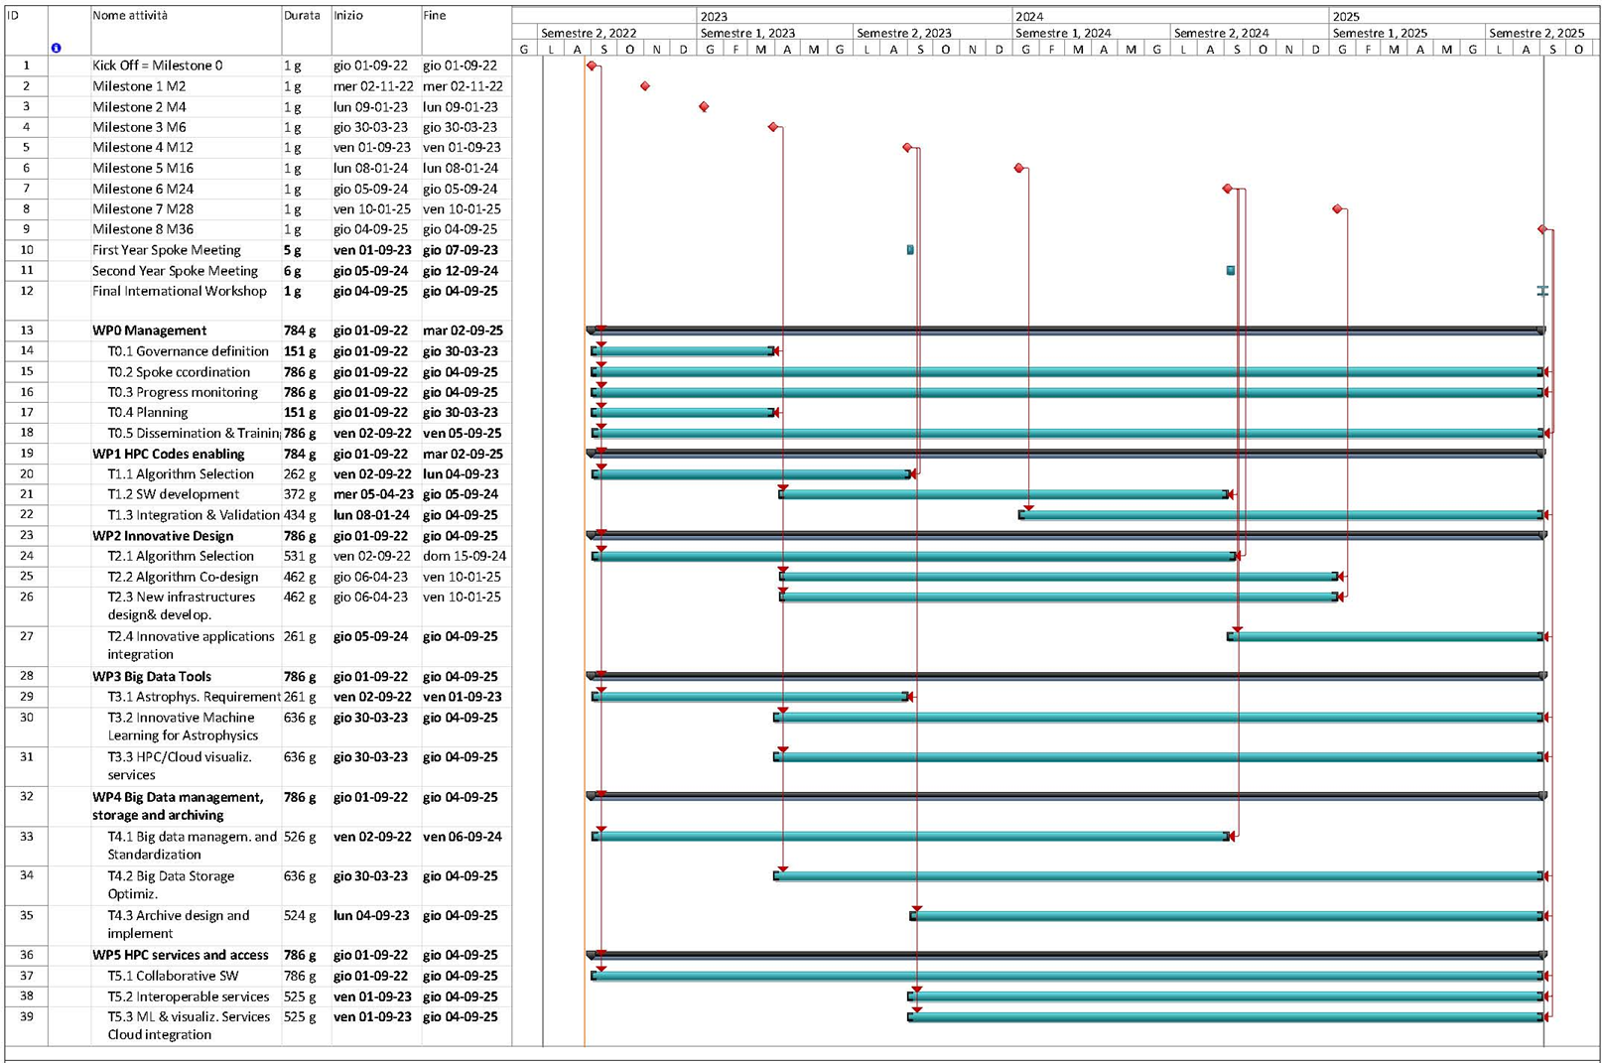
Centro Nazionale di Ricerca in High-Performance Computing, Big Data and Quantum Computing
Missione 4 • Istruzione e Ricerca

Slide 8
Spoke0 Infrastructure
Spoke2
Fundamental Research and Space Economy
Interazioni con altri WP
WP0
Definition of deliverables data models
T0.2 ->T4.1
Interoperability standards
WP2
T2.3 ->T4.1,T4.3
WP4
Identification of queryable fields
T1.3 ->T4.1,T4.3
T4.2,4.3 ->T5.1, T5.2
Documentation, Data release, Web container
WP1
T3.1 ->T4.1 ; T3.2 -> T4.2 ;
T3.3 -> T4.2,4.3
WP5
WP3
Centro Nazionale di Ricerca in High-Performance Computing, Big Data and Quantum Computing
Missione 4 • Istruzione e Ricerca

Slide 9
Input attesi:
Casi d’uso:
Tipologia della collezione (dati simulati, sintetici, osservativi..);
Flusso dati (devono essere prima salvati e poi elaborati o derivano dall’elaborazione di codici?);
Requisiti di trasferimento dati dalle partizioni lente alle veloci di calcolo (che quantità di dati deve esser trasferita da e per le partizioni di preservazione? In che tempi?);
Quantità dei singoli dati (unità atomiche di investigazione e rilascio);
Data models
Metadatazione e problemi di interoperabilità dei dati;
Completezza dell’informazione (FAIR ma non solo);
Preservazione
Nell’ottica della preservazione dati (DOI) -> organizzazione dei dati
Archiviazione
Definizione dei filtri applicabili sulle query di ricerca dei dati da interfaccia;
Politiche di accesso ai dati sia da interfaccia che accesso diretto;
Centro Nazionale di Ricerca in High-Performance Computing, Big Data and Quantum Computing
Missione 4 • Istruzione e Ricerca

Slide 10
Stato delle attività:
tre riunioni formali del WP4;
riunione con progetto SPACE (G. Taffoni e Chaitra) per studio del Theoretical Data Model del VO;
coordinazione del progetto Interoperable Data Lake (presentazione di Carolina Berucci);
partecipazione a riunione WP1-2 per avviare le attività del gruppo tematico Data Models;
Redazione dei i bandi di WP4;
restiamo in attesa che i bandi vadano a buon fine…
Centro Nazionale di Ricerca in High-Performance Computing, Big Data and Quantum Computing
Missione 4 • Istruzione e Ricerca

Slide 11
Stato delle attività : documenti di riferimento
Simulated Data Model (SimDM):
https://www.ivoa.net/documents/SimDM/20120503/REC-SimulationDataModel-1.00-20120503.pdf
Implementation of SimDM:
https://www.ivoa.net/documents/Notes/ImplementationSimDM/20120402/ImplementationSimDM_20120402.pdf
Additional information on Simulation Data Publication can be found in:
https://www.ivoa.net/documents/SimDAL/20170320/REC-SimDAL-1.0-20170320.pdf
Observational Data Model:
Observational metadata core:
https://www.ivoa.net/documents/ObsCore/
Useful link on an implementation of ObsCore:
https://www.opencadc.org/caom2/
Centro Nazionale di Ricerca in High-Performance Computing, Big Data and Quantum Computing
Missione 4 • Istruzione e Ricerca

Slide 12
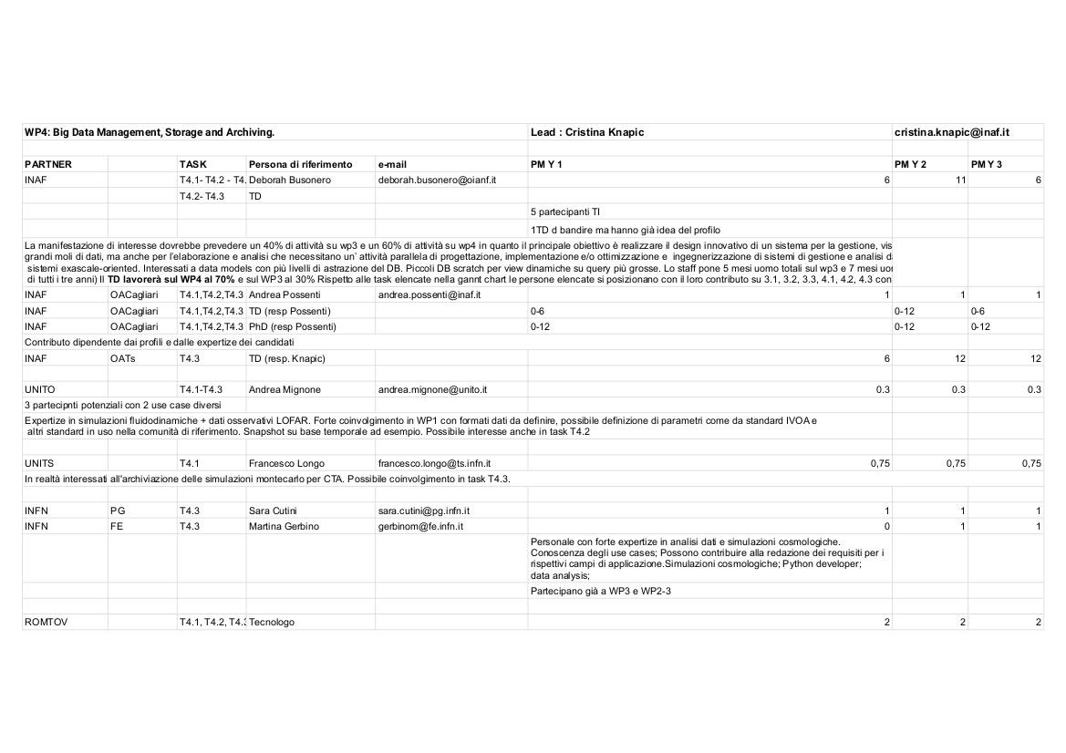
Centro Nazionale di Ricerca in High-Performance Computing, Big Data and Quantum Computing
Missione 4 • Istruzione e Ricerca

Slide 13
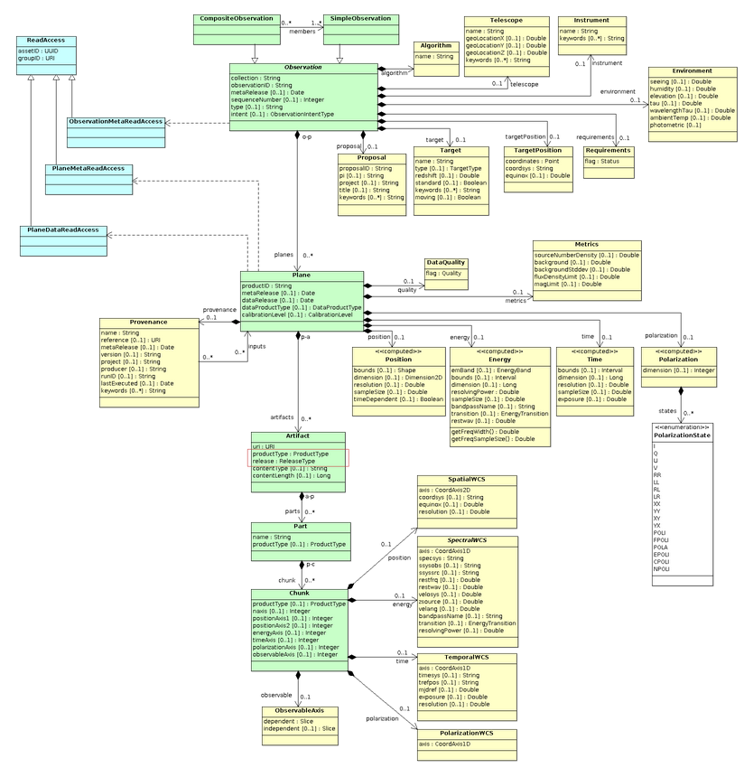
Eulerian Codes (WP1, WP2 )
Lagrangian Codes (WP1, WP2 )
Time series (WP1, WP2, WP3 )
Feature extraction ( WP3 )
Bayesian inference(WP2 , WP3 )
Deep learning ( WP1,WP3 )
Visualization (WP3)
Data-reduction & imaging (WP1, WP2 )
Semi-numerical codes (WP1, WP2 )
Web-tools (WP4, WP5)
Platforms (WP4, WP5)
Data-model (WP1, WP2, WP3 ,WP4, WP5)
Data workflow (WP1,WP2,WP3,WP4,WP5)
Appena iniziato!!
Centro Nazionale di Ricerca in High-Performance Computing, Big Data and Quantum Computing
Missione 4 • Istruzione e Ricerca

Slide 14
Innovation Grant: Interoperable Data Lake
Proponente: Spoke 3
Leading Partner: Carolina Berucci (Leonardo S.p.A.)
Partecipanti: INFN/INAF (Spoke 2), INAF (Spoke 3), Thales Alenia Spazio Italia S.p.A. , Leonardo S.p.A.
“The Project aims at creating a Data Lake service, supporting a seamless access to space and ground-based observations and simulated data. The project addresses the design and commissioning of an interoperable, distributed data archive, relying on state-of-the-art open technologies, supporting both science and industry”
OBJECTIVES (on what concern WP4)
Define a data model for organizing, find and access archived data;
Design and commissioning of a relational database for metadata management identification and provisioning of data;
Actions:
Task 2.1: Datasets identification;
Task 2.2: Data Models and metadata definition;
Task 2.3: Requirement analysis;
Task 2.4: Database deployment in ICSC infrastructure;
Task 2.5: Validation and testing
Centro Nazionale di Ricerca in High-Performance Computing, Big Data and Quantum Computing
Missione 4 • Istruzione e Ricerca

Slide 15
Hardware:
WP4 necessita di sviluppare diverse applicazioni multi-tenant su architetture distribuite e partizionate a seconda del livello di utilizzo delle risorse di archivio. A tale scopo per ogni caso d’uso verranno specificate le caratteristiche del sistema che sostiene la preservazione e permanenza dei dati e dello storage in quanto a capacità e performance.
In particolare per poter portare a termine il progetto Interoperable Data Lake sia la parte archivio basata su un DB distribuito che la sincronizzazione dei dati tramite tecnologia Block-Chain necessiteranno di infrastruttura HW distribuita e scalabile.
Per i test di archiviazione si prevede l’utilizzo qualche centinaio di TB on line e altrettanti (se possibile) di preservazione e backup.
Centro Nazionale di Ricerca in High-Performance Computing, Big Data and Quantum Computing
Missione 4 • Istruzione e Ricerca

Slide 16
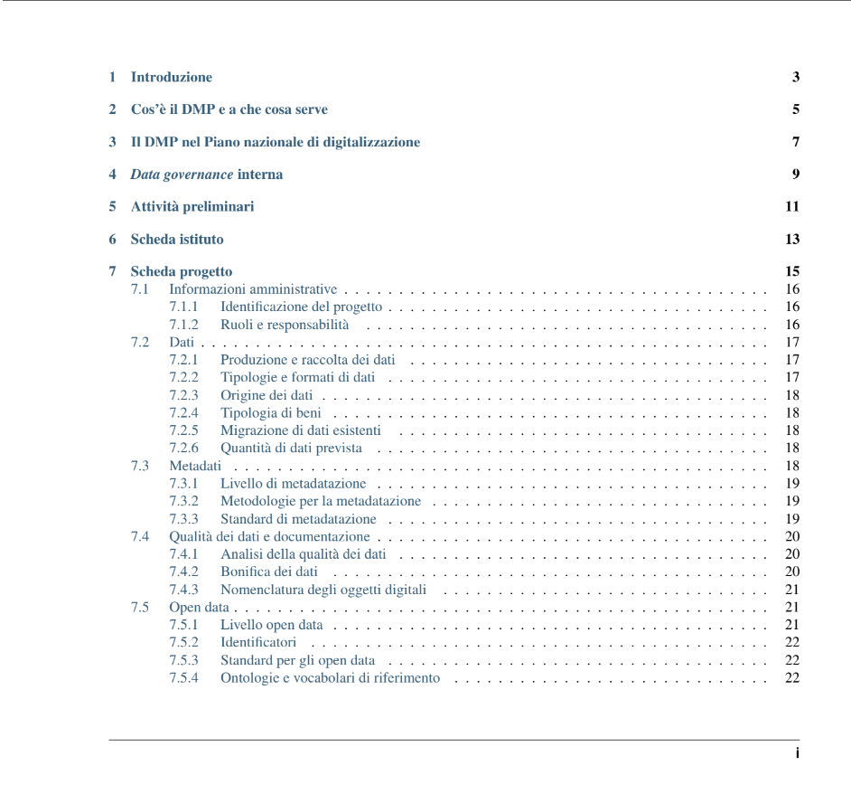
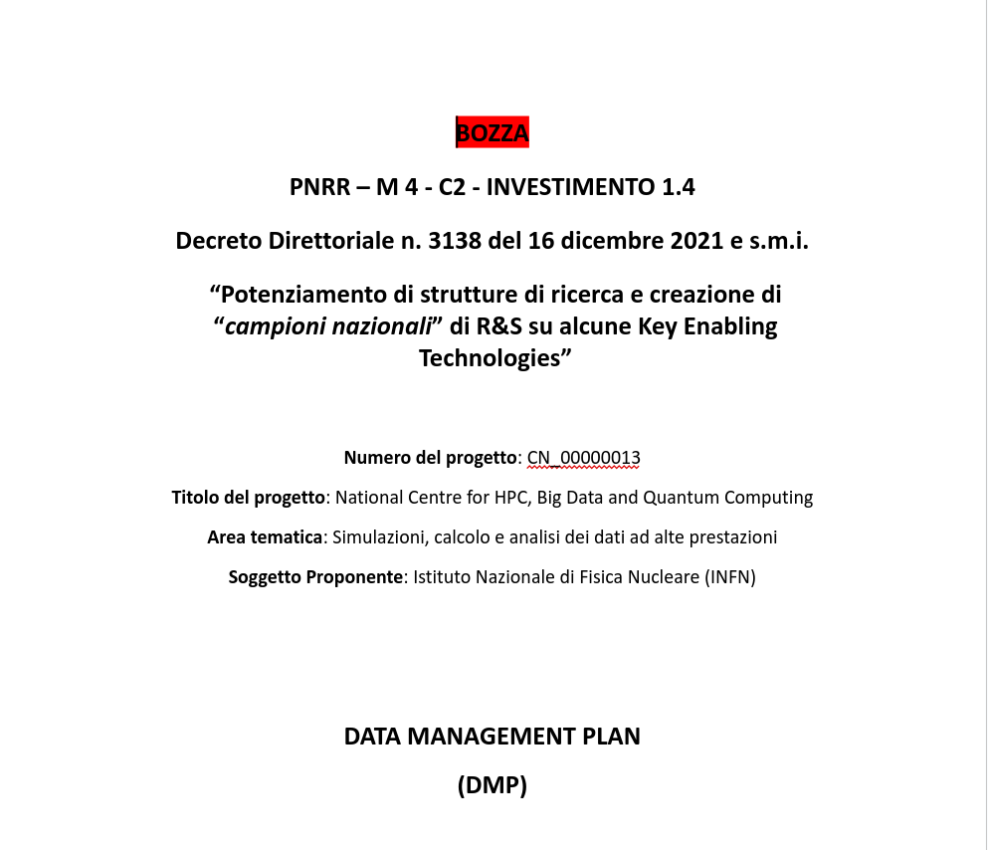
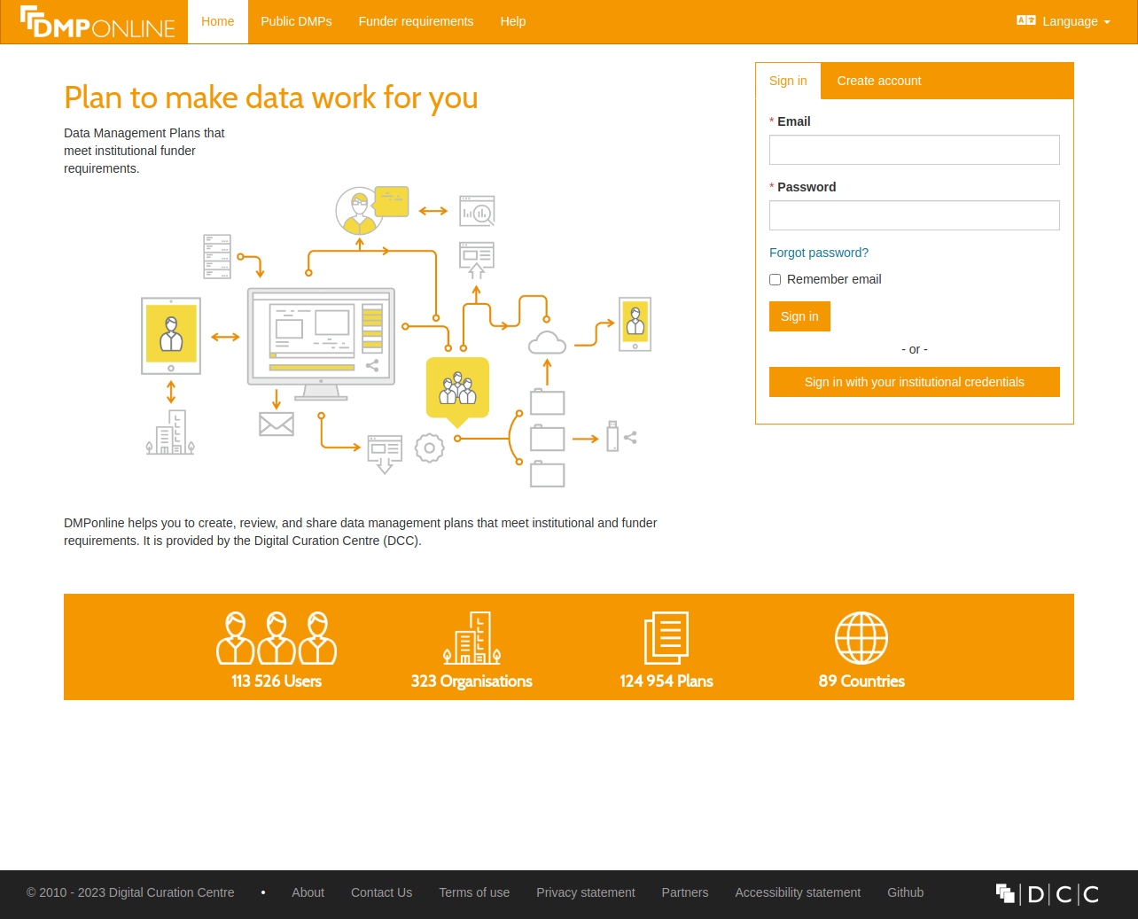
DMP per WP0
Centro Nazionale di Ricerca in High-Performance Computing, Big Data and Quantum Computing
Missione 4 • Istruzione e Ricerca

Slide 17
Spoke Leader INAF
Co-Leader INFN
Imprese Aderenti allo Spoke
Intesa SanPaolo
UnipolSai
Sogei
IFAB
Leonardo
Soggetti Pubblici Affiliati
Università Roma Tor Vergata
Università di Trieste
Università di Torino
Università di Catania
Scuola Normale Superiore - Pisa
Sissa - Trieste
Centro Nazionale di Ricerca in High-Performance Computing, Big Data and Quantum Computing
Missione 4 • Istruzione e Ricerca

